Slide 1
Муниципальное бюджетное образовательное учреждение «Средняя общеобразовательная школа № 15»
Презентация по предмету технология
Выполнила ученица 7 класса
Фролова Алиса

Slide 2
Комплексная система управления <<Умный дом>>
Умный дом – это комплексная система автоматизации управления различными устройствами, расположенными в частном доме или квартире.

Slide 3
Какие датчики бывают в составе системы «умный дом»?
В состав АСУЗ могут входить десятки разнообразных датчиков разного назначения. Чаще всего система «умный дом» включает следующие сенсоры:
датчики движения, которые отслеживают появление движущихся предметов в заданной зоне. Они полезны для управления освещением, кондиционированием, отоплением и сигнализацией;
датчики присутствия очень похожи на датчики движения, только гораздо чувствительнее. Используются для управления освещением;
датчики температуры и влажности необходимы для контроля за системами кондиционирования и отопления;
датчики звука, которые реагируют на звук бьющегося стекла, и устанавливаются рядом с окнами. Используются в системе охранной сигнализации;
датчики открытия дверей похожи на датчики звука, только запрограммированы на реагирование на открывание двери и моментально приводят к срабатыванию охранной сигнализации;
датчики утечки газа, сырости, давления воды и ее протечки мгновенно реагируют на возгорание, задымление, заполнение комнаты посторонними газами, и на затопление. При срабатывании датчики автоматически запускают действие охранно-тревожной сигнализации.

Slide 4
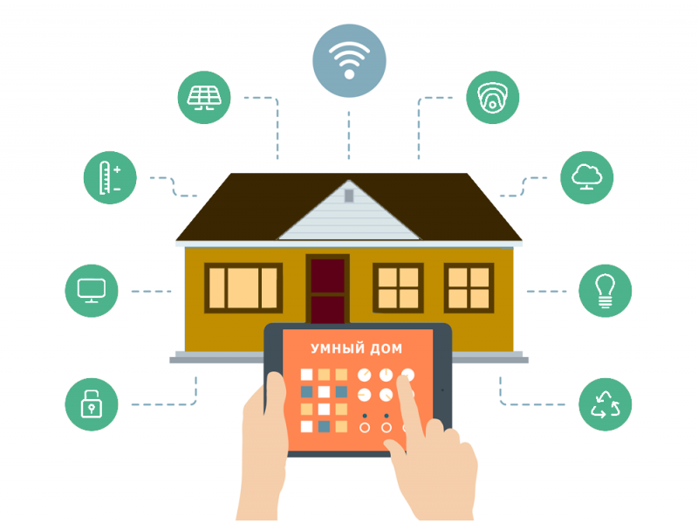
В основе умного дома стоит система, которая состоит из множества элементов:
Управление системой. Сюда относится все, что необходимо для командования своим домом и получения желаемых действий. Зависимости от выбранного способа, это может быть дистанционный пульт управления, компьютер или планшет, мобильное устройство, сенсорная панель.
Контроллер. Это главный модуль, основа всей системы, которая управляет дискретным входом и выходом.
Различные датчики, приборы для измерения температуры, сенсоры. Они позволяют поддерживать в помещении необходимый уровень комфорта и настраивать его по желанию владельца.
Модули расширения и связи. Они соединяют всю систему с устройством управления.
Исполнительные механизмы, без которых функционирование «умного дома» невозможно. Сюда относятся реле, которые выпускаются блоками, диммеры, светодиодные системы.

Slide 5
История появления
Впервые о создании системы умный дом заговорили в 1961 году. Разработки того времени по сегодняшним меркам кажутся примитивными. Тогда стали появляться первые модули, подключающиеся к электропроводке. С их помощью удавалось регулировать освещение в квартире, включать и выключать некоторые приборы. Все это выглядело очень громоздко, блок управления занимал много места.
В 1966 годы был запатентован первый компьютер, который позволял задавать определенное время включения бытовых приборов. Его также можно было подключать к сигнализации и камерам слежения.
Прорыв в этой области датируется 1978 годом. Шотландская фирма Pico Electronics представила шину, предназначенную для автоматизации бытовых процессов. Подсоединять ее можно было к любым приборам.
На массовый рынок системы умный дом стали попадать только в 1999 году. Революцию произвела компания Apple. Она первая предложила программное обеспечение для смартфонов, при помощи которого удавалось управлять бытовой техникой.

Slide 6
Преимущества
Автоматизированные системы контроля позволят до 30% экономить на коммунальных услугах, так как обогрев или освещение происходит только в нужное время. Также хозяевам больше не нужно будет затрачивать время на включение или выключение тех, или иных выключателей, вентилей и т.д.
Если в доме находится маленький ребёнок, то есть возможность временно отключать розетки от общей сети и блокировать двери. Аналогично можно присматривать за детьми и подросткового возраста, если в доме отсутствуют взрослые.
Постоянное наблюдение за домом и участком прямо с экрана смартфона или ноутбука и своевременное реагирование на проникновение или взлом надёжно защитит имущество от воров и грабителей.
Чтобы отправиться в отпуск, теперь не нужно будет просить друзей или родственников присмотреть за квартирой или домом. «Умная» сеть сама позаботится о жилище и даже обогреет и проветрит помещения к приезду хозяев.
Модульное построение структуры «smart home» позволяет её постоянно расширять и обновлять, а в случае поломки меняется только неисправный компонент. Поэтому, при отсутствии бюджета на всю структуру можно устанавливать её по частям.

Slide 7
Недостатки
Существует вероятность сбоя автоматики. Это относится к более дешёвым устройствам. Также необходимо регулярно обновлять и перенастраивать систему.
Не все поставщики оборудования занимаются поддержкой и обслуживанием, что утрудняет ситуация при поломке или модернизации электронных компонентов.
Цена на оборудование и установку варьируется от 3000 до 5000 долларов США, поэтому позволить себе такую роскошь может далеко не каждый.

Slide 8
На этом всё, Спасибо за внимание!!!

